Slide 1
2.4 Meststoffen
Voor iedere plant het juiste dieet

Slide 2
Mineralen/voedingselementen
De bouwstenen die de plant nodig heeft:
N = Stikstof
P = Fosfor
K = Kalium
Ca = Calcium (kalk)
Mg = Magnesium

Slide 3
Twee groepen meststoffen
Organische meststoffen
(Natuurlijke meststoffen)
Anorganische meststoffen
(Kunstmatige meststoffen)
Dierlijke meststoffen (poep)
Plantaardige meststoffen (compost)
Verbeteren ook de grond met organisch materiaal
Mag alleen in groeiseizoen toegediend worden (februari – september). Anders spoelen de mineralen uit naar het grondwater
Kunstmest
Je kunt precies die mineralen toedienen, die de plant op dat moment nodig heeft
https://schooltv.nl/video/kunstmest-wat-is-kunstmest-en-wie-heeft-het-ontdekt/#q=kunstmest

Slide 4
Meststoffen en milieu
Uitspoelen:
Als er meer meststoffen worden toegediend dan de plant kan opnemen, dan spoelen de mineralen uit naar het grondwater.
Gevolg: te hoge concentratie meststoffen in het (sloot)water, overmatige plantengroei, tekort zuurstof in het water: waterleven sterft (dood water).
Overbemesting:
Er komen meer mineralen in de grond dan de plant op kan nemen. De zouten in de mest onttrekken water aan de plant, waardoor de plant uitdroogt: je noemt dat verbranden.

Slide 5
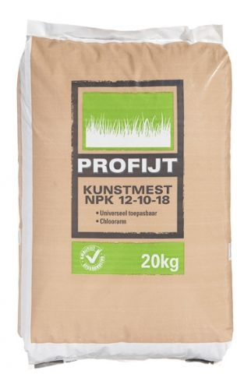
Mengmeststoffen
NPK-meststoffen zijn mengmeststoffen.
Bijvoorbeeld:
Een zak van 20 kg mengmeststof NPK 12-10-18 bevat:
12% N (stikstof)
10% P (Fosfor)
18% K (kalium)
Totaal dus 40% mineralen.
Waaruit bestaat de overige 60% van deze kunstmest?

Slide 6
Rekenen met meststoffen
1 zak van 20 kg NPK 12-10-18
Hoeveel kilogram fosfor bevat deze zak?
Fosfor = P = 10% van de zak mest
De hele zak weegt 20 kg = 100%
Hoeveel kilogram stikstof bevat deze zak?
En hoeveel kilogram kalium?
100 % | 20 kilogram
1% | 20 : 100 = 0,2 kilogram
10% | 0,2 x 10 = 2 kilogram

Slide 7
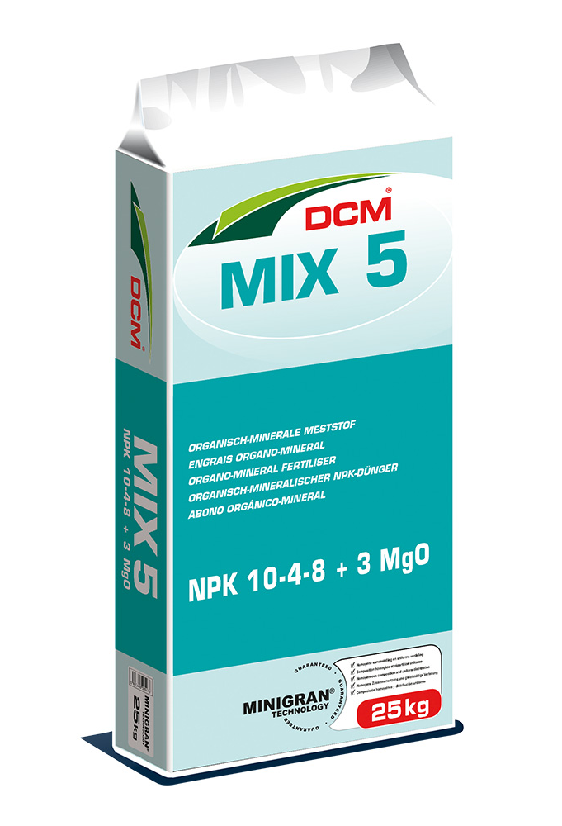
Vragen
Hoeveel gram stikstof, fosfor en kalium bevat deze meststof?
Behalve NPK bevat deze mest nog een ander mineraal. Welke?
Is dit een natuurlijke mest of een kunstmest?

Slide 8
Maak nu opdracht 4.3 Bemestingsadvies geven (Bestanden)

Slide 9
